Slide 1
농도계 국산화 진행 상황
(광학 측정)
2020. 4. 2

Slide 2
NH₄OH/H₂O₂ UV 측정 결과
 | Averaged output voltage (Standard deviation)
 | 20 mA | 40 mA | 60 mA | 80 mA | 100 mA
DIW | 167.2 mV (0.718 mV) | 306.4 mV (0.649 mV) | 420.8 mV (0.755 mV) | 548.2 mV (1.629 mV) | 665.7 mV (1.496 mV)
NH₄OH | 169.9 mV (1.009 mV) | 312.6 mV (0.973 mV) | 428.9 mV (1.122 mV) | 558.0 mV (1.076 mV) | 677.9 mV (1.008 mV)
→ NH₄OH에 UV 사전 평가시 DIW 평균 출력전압과 매우 유사한 결과를 확인함.

Slide 3
NH₄OH/H₂O₂ UV 측정 결과
For 100 mA | Averaged output voltage (Standard deviation)
 | DIW | NH₄OH | H₂O₂ | NH₄OH+H₂O₂
측정 data | 664.7 mV (0.674 mV) | 663.5 mV (0.863 mV) | 114.5 mV (0.656 mV) | 43.3 mV (0.788 mV)
→ NH₄OH 및 H₂O₂ 혼합용액의 UV 측정을 진행한 결과, H₂O₂ 단독으로 존재할 때보다 더 낮은 출력전압을 보임.
※ 20 mA 구동시 NH₄OH+H₂O₂ 평균 출력전압: 7.67 mV, 표준편차: 0.87 mV
→ NH₄OH와 H₂O₂가 반응하여 용액의 흡광이 변한 것으로 판단됨.

Slide 4
NH₄OH/H₂O₂ UV-Vis spectroscopy 측정 결과
Baseline: Air
At 275 nm | Transmittance
DIW | 91.69%
H₂O₂:DIW = 1:5 v/v | 11.62%
NH₄OH:DIW = 1:20 v/v | 91.90%
NH₄OH:H₂O₂:DIW = 1:4:20 v/v | 1.72%
H₂O₂ 5wt% | 13.81%
H₂O₂ 5.43wt% + NH₄OH 1.03wt% | 1.30%
+NH₄OH
→ NH₄OH 단독으로는 UV 흡광이 없으나 H₂O₂ 혼합시 (SC-1) UV 흡광이 급격하게 증가함.
→ 기준 용액 (H₂O₂ 5.43wt% + NH₄OH 1.03wt%) 및 간이 제조 용액 (NH₄OH:H₂O₂:DIW = 1:4:20 부피피) 에서 유사한 결과를 보아 NH₄OH에 의해 H₂O₂의 흡광 이 증가하는 것으로 보임.
※ H₂O₂의 흡광이 NH₄OH 농도에 dependent한지 확인 필요

Slide 5
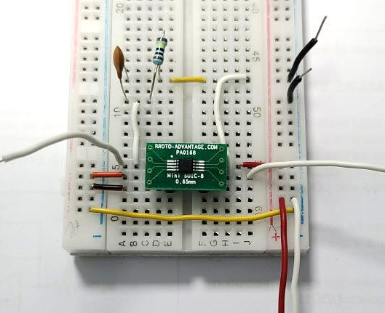
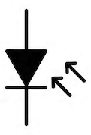
IR 측정 증폭회로 관련
C
R
DAQ
Vout
+5 V
GND
→ OPA380을 이용한 transimpedance amplifier 구성 ※ Rf = 100 kΩ, 500 kΩ, 1 MΩ Cf = 1 nF, 10 nF, 100 nF

Slide 6
IR 측정 증폭회로 관련
DAQ sampling rate: 100 Hz
LED OFF시
LED 200 mA 출력시
→ R (증폭비율)이 증가할수록 dark current 증가
→ Noise 발생 원인으로는 IR LED의 qCW 출력, breadboard 사용, 부적절한 time constant 등이 있으며 C가 증가할수록 (time constant가 증가할수록) noise가 감소함.

Slide 7
NH₄OH IR 측정 결과
DAQ sampling rate: 20 Hz
IR LED 200 mA | Averaged output voltage (Standard deviation)
 | w/o sample | NH₄OH 0wt% (DIW) | 0.5wt% | 1.0wt% | 1.5wt% | 2.0wt%
Time constant τ = 0.01 sec | 753.2 mV (5.814 mV) | 154.5 mV (3.685 mV) | 152.7 mV (4.637 mV) | 146.2 mV (5.571 mV) | 141.1 mV (3.841 mV) | 145.7 mV (8.746 mV)
→ 1 MΩ, 10 nF (τ = 0.01 sec) 증폭 회로 구성시 blank 상태에서 750 mV 이상의 출력 전압을 기록하였으나 DIW 에서 약 1/5 수준으로 감소함.
→ NH₄OH 농도별 용액에 대해서는 전반적으로 농도가 증가할수록 출력 전압이 감소하는 경향성이 있으나 평균±표준편차 내에 data가 존재하여 신뢰하기 어려움.

Slide 8
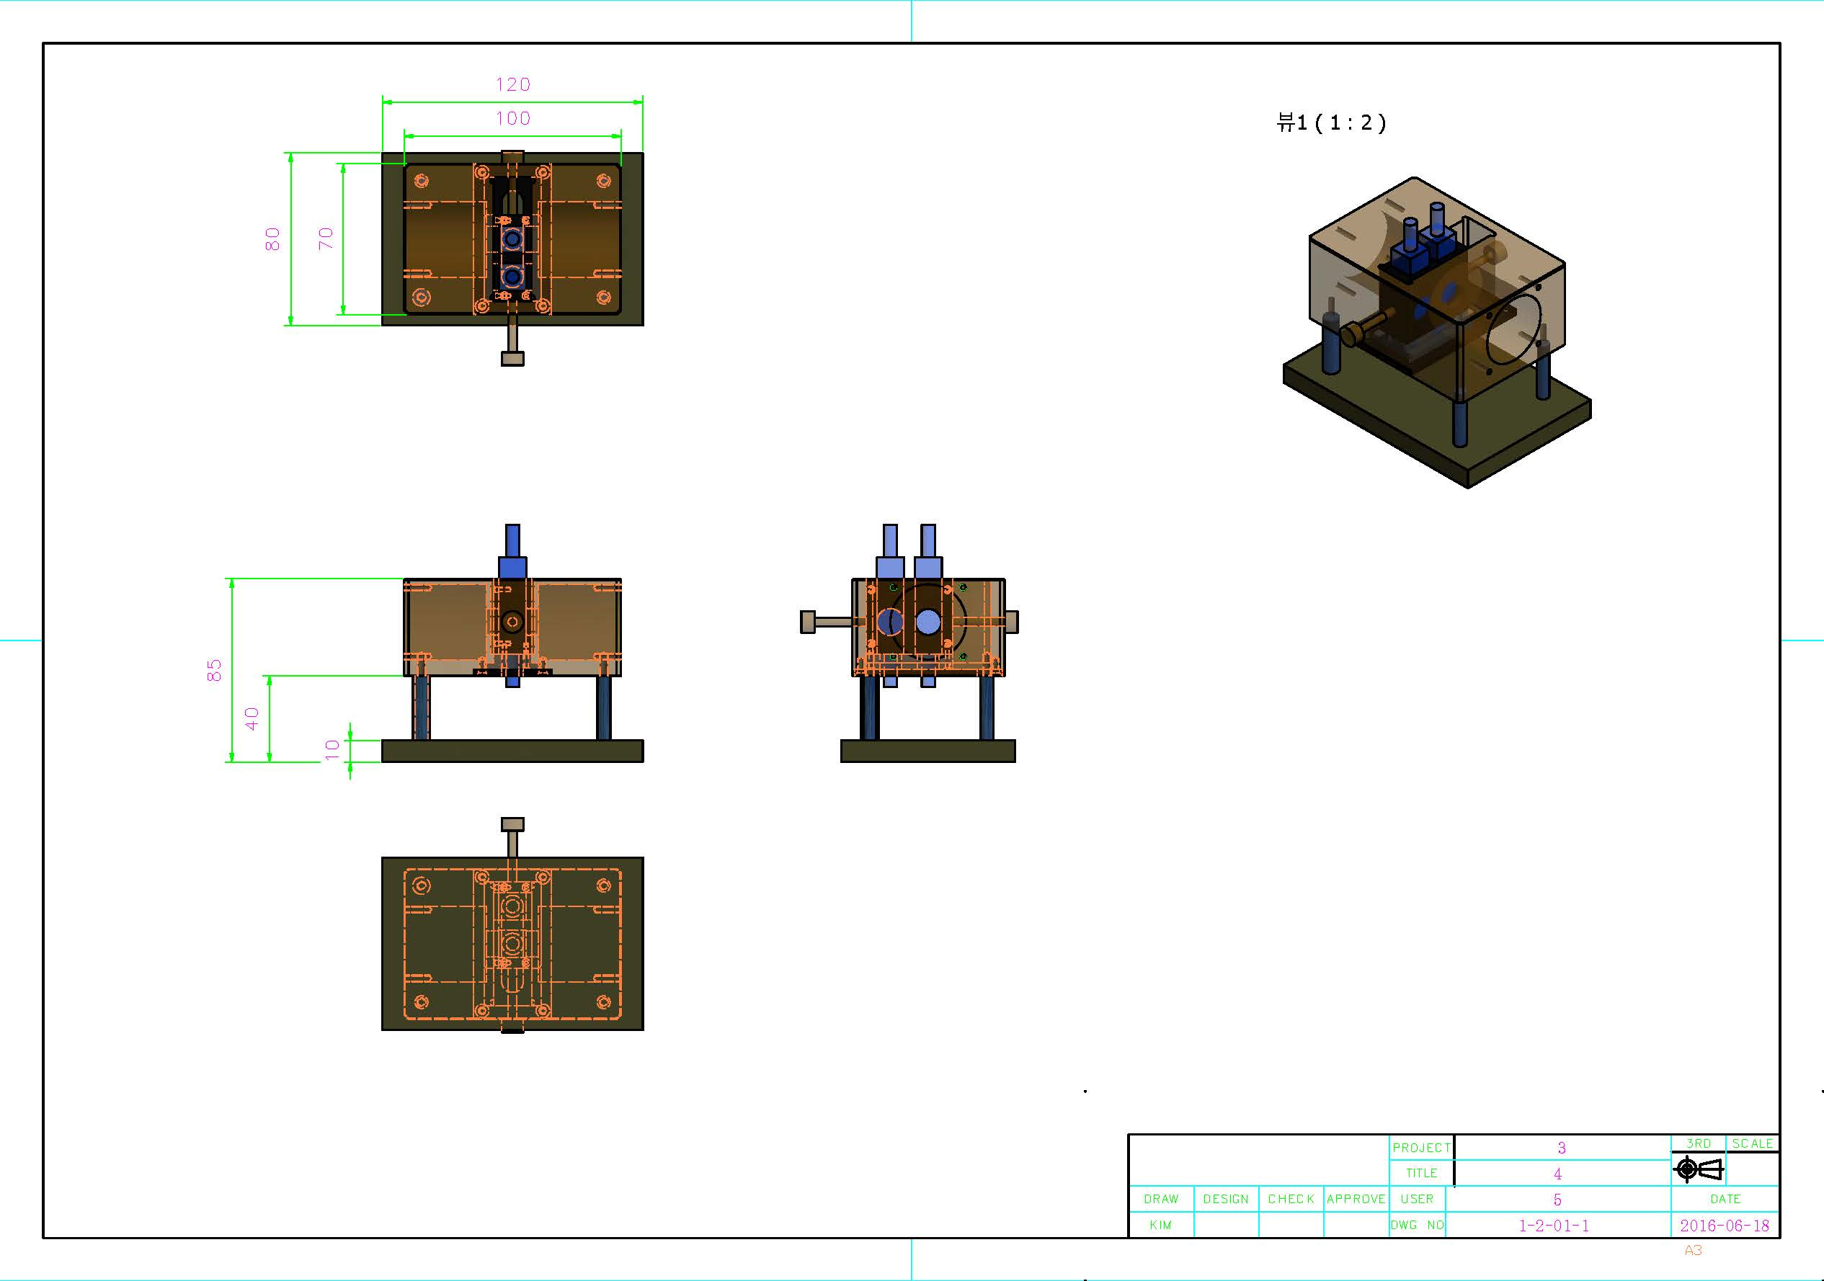
Flow system 설계 초안
Sample
Ref. cell
Flow direction
Moving by hand
(manual operation)
※ 차주 수요일 (4/8) 14시 관련 미팅 예정

Slide 9
Action item
SC-1 UV 흡광 증가 issue  NH₄OH + H₂O₂ 혼합시 반응 mechanism 확인 및 각 화학종에 따른 흡광 문헌조사 필요  H₂O₂의 흡광이 NH₄OH 농도 dependent 여부 확인 필요 → NH₄OH 농도별 H₂O₂ UV-Vis 흡광 확인, UV LED/PD 측정 진행 예정 (and vice versa)
IR 증폭 회로 관련 issue  전체적으로 출력 전압의 noise 감소 필요 → Time constant 재조정, Low pass filter 추가, LED pulse 출력에 따른 RMS to DC converter 적용후 증폭 고려 → DAQ의 sampling rate를 현재 20 Hz에서 1~5 Hz 까지 줄이는 방안 고려
NH₄OH IR 측정 issue  NH₄OH 농도별 / IR LED 인가전류별 출력 전압 경향성 확인 필요 → 경향성이 안맞는 부분 (1.5~2.0wt% @ 200 mA) 용액 재제조, 재측정 예정 → NH₄OH + H₂O₂ 혼합액 측정 예정
Flow system  설계 초안에 따른 제작전 미팅: 4/8 (수) 14시

